Slide 1
IDENTIFIKACIJA AUTOMATSKIH MISLI
Hrvatsko udruženje za bihevioralno-kognitivnu terapiju
Praktikum 2., Radionica 6.
Grupa D
Margareta Hrabar

Slide 2
KOGNITIVNI MODEL:
interpretacija situacije (ne sama situacija)
izražena kroz automatske misli ili slike
↓
utječe na emocije, ponašanje i fiziološki odgovor

Slide 3
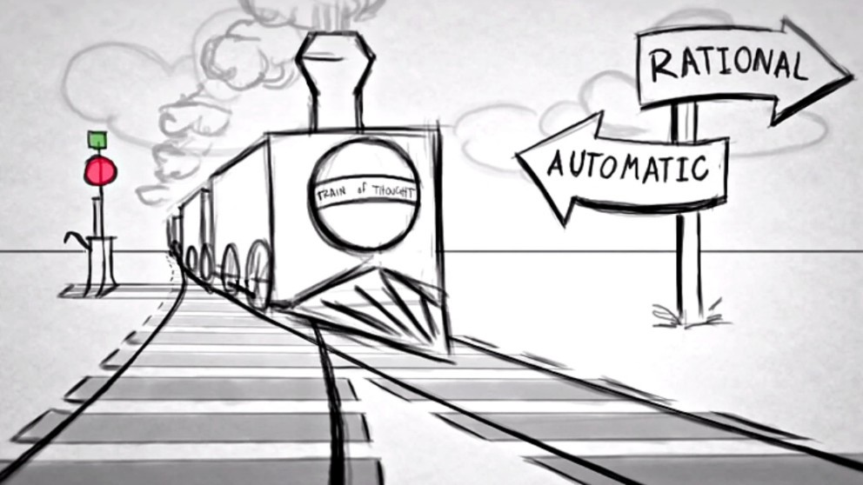
VAŽNO POMOĆI KLIJENTU da odgovori na nepoželjne ili netočne misli
(Potrebno se posebno usmjeriti na AM koje predstavljaju prepreke za postizanje ciljeva)
↓
Kritičko ispitivanje i odgovaranje na svoje misli = često dovodi to tog da se klijenti osjećaju bolje

Slide 4
KARAKTERISTIKE AUTOMATSKIH MISLI
=tok razmišljanja koji koegzistira s više manifestnih tokova misli
Zajedničko svim ljudima
Većinu vremena smo jedva svijesni AM
povećanje svijesti AM uz trening → mogućnost automatske provjere realnosti misli
ljudi s problemom se ne upuštaju u kritičko preispitivanje misli
↓
KBT nudi alate za procjenu misli na svjestan strukturiran način

Slide 5
IDENTIFIKACIJA NEFUNKCIONALNIH AM:
iskrivljenje stvarnosti
povezane s neproduktivnim emocionalnim i/ili fiziološkim reakcijama
dovode do neproduktivnog ponašanja
ometaju osjećaj dobrobiti klijenata i sposobnost poduzimanja koraka za postizanje ciljeva

Slide 6
VAŽNO PREPOZNATI „VRUĆE” MISLI (eng. hot thoughts)
=važne automatske misli i slike koje nastaju u samoj terapijskoj seansi
↓
MOGU BITI:
tema razgovora, odnositi se na klijenta/terapeuta/proces terapije
↓
mogu narušiti klijentovu motivaciju, osjećaj adekvatnosti/vrijednosti, koncentraciju
PREPOZNAVANJE → mogućnost testiranja misli i odgovaranja na misao
→ lakši rad u seansi

Slide 7
Disfunkcionalne automatske misli su gotovo uvijek negativne osim ako:
klijent je maničan ili hipomaničan
„Sjajna je ideja vidjeti koliko brzo moj auto može ići„
klijent ima narcističke osobine
“Ja sam superioran svima”
klijent sam sebi daje dopuštenje za sudjelovanje u neprilagođenim ponašanjima
„U redu je napiti se jer svi moji prijatelji to rade”

Slide 8
AM:
obično kratke
klijenti često svjesniji emocija koje osjećaju kao rezultat svojih misli nego samih misli
emocije – logično povezane sa sadržajem AM
ponekad su klijenti svjesniji svog neproduktivnog ponašanja od misli koje mu prethode
ponašanje – logično povezano sa sadržajem AM
ponekad su klijenti svjesniji fiziološke reakcije nego misli
→ većina AM povezana s vanjskim situacijama ili tokom misli

Slide 9
KLIJENTI MOGU RAZMIŠLJATI O BILO KOJEM DIJELU KOGNITIVNOG PROCESA:
njihovim spoznajama (misli, slike, uvjerenja, sanjarenja, snovi, sjećanja ili bljeskovi)
njihovim emocijama
njihovim ponašanjem
njihovim fiziološkim ili mentalnim iskustvima (npr. neobične ideje ili osjećaj da im se misli utrkuju)
↓
AM
↓
fiziološka/ponašajna/emocionalna reakcija

Slide 10
TRADICIONALNI BKT:
usmjerenost na problematične situacije iz prošlog tjedna
↓
određuje se kad je klijent bio najviše uznemireni i koje AM je imao
NA OPORAVAK ORIJENTIRANI KBT:
Usmjeravanje na misli za koje klijent procjenjuje da će mu stvoriti prepreku za postizanje ciljeva u nadolazećem tjednu

Slide 11
Klijenti mogu imati uznemirujuće ili beskorisne automatske misli:
prije situacije - u iščekivanju onoga što bi se moglo dogoditi
„Što ako je on ljut na mene?"
tijekom situacije
"Ona razmišlja kako ja to loše radim"
nakon situacije - razmišljanje o tome što se dogodilo
„Nikad nisam trebao nazvao ga”

Slide 12
OBJAŠNJENJE AM
Poželjno objasniti AM korištenjem klijentovih vlastitih primjera
U kontekstu rasprave o određenom pitanju s klijentom
↓
terapeut izazva pridružene AM
↓
pruža psihoedukaciju

Slide 13
IZAZIVANJE AM
Osnovna pitanja koja terapeut može postavljati klijentu:
"Što [je/bilo/bit će] Vam prolaziti kroz glavu?"
“O čemu [razmišljate/jeste/hoćete li] razmišljati?”
POSTAVITI IH KADA:
kada klijent opisuje problematičnu situaciju, emociju, ponašanje ili fiziološku reakciju koju je imao (često u prošlih tjedan dan)
ili očekuje da će je imati (često u nadolazećem tjednu)
kada klijent doživi negativnu promjenu u afektu ili izlaganju neproduktivnom ponašanju u samoj terapijskoj seansi

Slide 14
IZAZIVANJE DODATNIH AM
Nastaviti ispitivati klijenta čak i nakon što kaže početnu AM
CILJ: otkriti ima li druge važne misli
Kada klijent izrazi AM i emociju - važno provjeriti je li doživio dodatne emocije
↓
AKO DA:
nesumnjivo imao i drugu misao/tok misli

Slide 15
PROŠIRENI KOGNITIVNI MODEL
Klijenti ponekad imaju niz automatskih misli i reakcija o određenom problemu, pogotovo ako klijent završi radeći neproduktivno ponašanje, kao što je korištenje impulzivnog ponašanja
Važno je zabilježiti mnoge korake
od početnog okidača do konačne reakcije
(što može potrajati od nekoliko sekundi do sati)
Nakon što terapeut i klijent izrade prošireni kognitivni model, terapeut može pokazati sva mjesta na kojima mogu naučiti intervenirati prije nego što se puste u neproduktivna ponašanja
Ako se to učini, obično klijenti imaju veću nadu u rješavanje problema

Slide 16
FORME AM
najčešće u verbalnom obliku
Ako su u obliku slika, klijenti ih ne iznose direktno:
Reći će svoje tumačenja iskustava
ugraditi svoje AM u govor
reći kratke fraze
izreći AM kao pitanje

Slide 17
RAZLIKOVANJE AM OD INTERPRETACIJA
Kada pitamo klijente za automatske misli, tražimo stvarne riječi ili slike koje im prolaze kroz um
Dok ne nauče prepoznati AM neki klijenti izvještavaju o tumačenjima
moguće istinita i neistinita

Slide 18
ODREĐIVANJE AM UGRAĐENIH U GOVOR
Klijenti moraju naučiti odrediti stvarne riječi koje prolaze kroz njih umove kako bi ih učinkovito procijenili
Ustaljeni izrazi | Stvarne automatske misli
“Valjda sam bila zabrinuta što bi mi ona rekla.” “Ne znam da li idem kod šefa bilo bi gubljenje vremena.” “Nisam se mogao natjerati da počnem čitanje." | „Ona će me kritizirati.” “Vjerojatno će to biti gubljenje vremena ako ja odem." “Ne mogu to učiniti.”

Slide 19
PROMJENA OBLIKA TELEGRAFSKIH ILI UPITNIH MISLI
Klijenti mogu prijaviti misli koje nisu u potpunosti iznesene
treba potaknuti klijenta da potpunije izrazi misao tražeći značenje misli
Ako klijent ne može iznijeti svoju misao terapeut može pokušati reći suprotnu misao
K: „Oh, ne!”
T: „To je stvarno dobro?”
→bolje reći suprotnu misao, nego pogađati stvarnu misao
jer bi se klijent mogao složiti s pretpostavljenom misli čak iako mu ona nije prolazila kroz um

Slide 20
AM U OBLIKU PITANJA
nije pogodno za evaluaciju
PITANJE | IZJAVA
"Hoću li se moći nositi s tim ?" "Mogu li izdržati ako ona ode?" “Što ako to ne mogu učiniti?” "Kako ću to proći?" "Što ako se ne mogu promijeniti?" “Zašto mi se to dogodilo?” | "Neću se moći nositi s tim." “Neću moći podnijeti njezin odlazak.” "Izgubit ću posao ako to ne budem mogao obaviti." “Ne mogu proći kroz to." “Bit ću zauvijek jadan ako se ne mogu promijeniti." “Ovo se nije smjelo dogoditi meni."

Slide 21
TEŠKOĆE U IZAZIVANJU AM
=ponekad klijenti jednostavno ne znaju odgovor na pitanje
“Što prolazi kroz Vaš um?"
ZAMOLITI KLIJENTA DA OPIŠE SITUACIJU, ZATIM:
1. Pojačajti odgovor klijenta
2. Potaknuti klijenta na imaginaciju uznemirujuće situacije
3. Ako situacija uključuje drugu osobu, predložite klijentu igru uloga
4. Pitati klijenta o slikama
5. Navesti misli za koje vjerujete da su suprotne od klijentovih misli
6. Pitati za značenje situacije

Slide 22
1. Pojačati odgovor klijenta
Kako biste pomogli klijentima da steknu veći pristup svojim mislima, pokušajte povećati njihovo emocionalno i fiziološko uzbuđenje – važno je pri tome koristiti SADAŠNJE vrijeme
2. Imaginacija uznemirujuće situacije
Ponekad klijentima pomaže detaljan opis situacije. Prilikom opisa iznose svoja viđenja te situacije.
3. Igranje uloga interpersonalnih situacija
Klijenti u početku opisuju tko je što rekao usmeno.
Klijent glumi sebe, a terapeut glumi drugu osobu u interakciji.

Slide 23
4. Raspitivanje o slikama
Ako teraput postane svjestan slike dok klijent opisuje situaciju, moguće je upotrijebiti to kao poticaj da se pita klijenta o doživljavanju slike.
„Ponekad je teško identificirati automatske misli. Da te pitam ovo:
Kada ste pomislili da biste mogli vidjeti svoju bivšu ženu na rođendanskoj zabavi, jeste li imali zamisli u svom umu kako bi ona mogla izgledati?”
5. Navođenje suprotne misli
Klijenti ponekad imaju veći pristup svojim mislima kada im terapeut iznese misao za koju vjeruje da je suprotna od klijentove stvarne misli

Slide 24
6. Pitati za značenje situacije
Kada klijenti imaju poteškoća s pristupom svojim mislima, terapeut može pitati što klijenta što mu je situacija značila.
T: „Što za Vas znači to da niste dobili posao?”
K: „Da jednostavno nisam dovoljno dobar. Vjerojatno nikad neću dobiti posao.”
OPREZ PRI KORIŠTENJU TEHNIKA – NE KORISTITI PREVIŠE TEHNIKA
klijent može imati osjećaj da je na ispitivanju ili da je pogriješio

Slide 25
ZAKLJUČAK
AM koegzistiraju s tokom misli, nastaju spontano i ne temelje se na razmišljanju ili promišljanju
Ljudi su obično svjesniji povezanih emocija ili ponašanja
Uz poduku ljudi mogu postati svjesni koje AM prolazi kroz njihove umove
AM su često kratke i prolazne
pojavljuju se u verbalnom i/ili slikovnom obliku
Ljudi obično prihvaćaju svoje AM kao istinite bez razmišljanja ili evaluacije
Prepoznavanje, evaluacija i odgovaranje AM - obično dovodi do adaptivne promjene u afektu i/ili ponašanju

